Slide 1
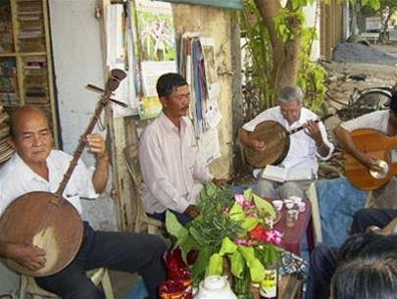
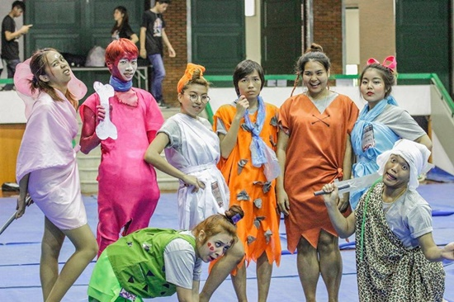
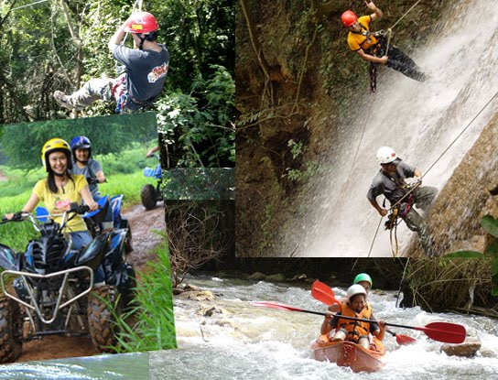
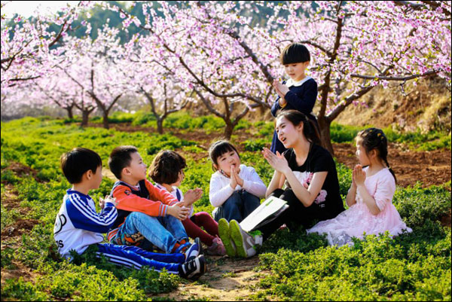
การจัดการกิจกรรม นันทนาการ และ
ความบันเทิง

Slide 2
คำอธิบายรายวิชา การจัดการกิจกรรม นันทนาการ และความบันเทิง
1.ทราบประเภท บทบาท ความสำคัญของกิจกรรมนันทนาการและความบันเทิงกับธุรกิจอื่นๆในอุตสาหกรรมท่องเที่ยว
2. เรียนรู้การจัดการธุรกิจนันทนาการ และความบันเทิง ลักษณะกิจกรรมของกลุ่ม นักท่องเที่ยว
3.การประยุกต์การจัดงานบริการการออกแบบจัดกิจกรรมให้กลุ่มนักท่องเที่ยว เพื่อให้การจัดการแหล่งท่องเที่ยว นันทนาการ และความบันเทิงมีประสิทธิภาพและสอดคลเองกับพื้นที่
4. ศึกษาดูงานแหล่งท่องเที่ยวนันทนาการ และความบันเทิงที่เป็นต้นแบบความสำเร็จ

Slide 3
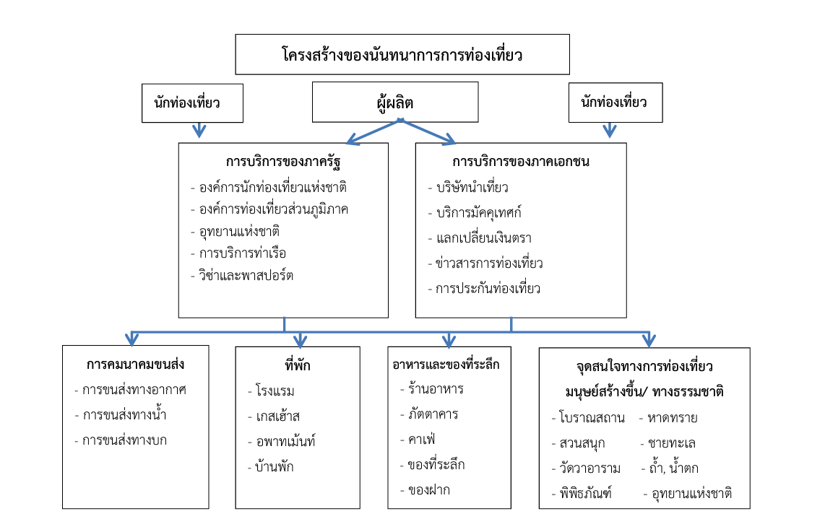

Slide 4
สรุป
บทบาทของนันทนาการการท่องเที่ยวในการพัฒนาประเทศดังที่กล่าวมาแล้วข้างต้นนั้นมีความสำคัญ ต่อการพัฒนาประเทศเป็นอย่างยิ่ง การพัฒนานันทนาการการท่องเที่ยวจึงเป็นสิ่งสำคัญอย่างยิ่งที่ทุกภาคส่วนจะ ให้ความร่วมมือในการพัฒนาด้านนันทนาการ ทุกหน่วยงานทั้งภาครัฐและเอกชน ผู้ประกอบการธุรกิจขนาดใหญ่ ขนาดเล็ก ธุรกิจการบริการ ประชาชน ตลอดจนผู้เข้าร่วมกิจกรรมนันทนาการทุกเพศทุกวัย จะต้องสร้าง มาตรฐานในด้านนันทนาการให้มีคุณภาพมากยิ่งขึ้น ให้สามารถแข่งขันในเวทีโลกได้ ซึ่งประเทศไทยมีทรัพยากร ทางด้านนันทนาการการท่องเที่ยวที่สามารถแข่งขันกับประเทศต่างๆ ได้ ทั้งทรัพยากรนันทนาการที่เป็นจุดเด่น ของประเทศ คือ หาดทราย ชายทะเล หมู่เกาะน้อยใหญ่ และทรัพยากรธรรมชาติที่อุดมสมบูรณ์ ประเพณี ศิลปวัฒนธรรมที่มีความโดดเด่นของแต่ละภูมิภาค อีกทั้งการมีธุรกิจบริการ ได้แก่ โรงแรมที่พัก สปาในรูปแบบ ต่าง ๆ การคมนาคมขนส่ง การท่องเที่ยว และที่สำคัญคือการมีระเบียบวินัยในการเข้าร่วมกิจกรรมนันทนาการ การท่องเที่ยวของประชาชนทั่วไป จะต้องช่วยกันอนุรักษ์ทรัพยากรธรรมชาติ แหล่งท่องเที่ยวทางธรรมชาติ ตลอดจนรักษาประเพณี วัฒนธรรมที่ดีงามให้คงอยู่ เพื่อประเทศชาติจะได้มีพัฒนาอย่างยั่งยืนที่ได้ทั้งความสุข สนุกสนานเพลิดเพลินด้วยกิจกรรมนันทนาการ ควบคู่กับการพัฒนาประเทศในทุกๆ ด้านไปด้วยกัน

Slide 5
ขอขอบคุณแหล่งอ้างอิง
Chrome extension://efaidnbmnnnibpcajpcglclefindmkaj/https://research.kpru.ac.th/Joumal_HSS/form/55.pdf

Slide 6
ประเภทของกิจกรรมนันทนาการ
จำแนกตามขอบข่ายของการจัดกิจกรรมออกได้เป็น 3 ประเภทดังนี้
1. กิจกรรมกีฬา
2. นันทนาการกลางแจ้ง
3. ศิลปะการแสดงและดนตรี

Slide 7
แหล่งนันทนาการ
แหล่งนันทนาการ หมายถึง สถานที่ประกอบกิจกรรมนันทนาการหรือ ให้บริการด้านนันทนาการสำหรับบุคคล และประชาชนทั่วไป โดยมี จุดมุ่งหมายเพื่อเป็นสถานที่ที่บุคคลสามารถมาพักผ่อนหย่อนใจสนุกสนาน เพลิดเพลินสร้างเสริมประสบการณ์ ส่งเสริมการมีส่วนร่วม และส่งเสริม การพัฒนาคุณภาพชีวิตซึ่งเป็นการตอบสนองความต้องการด้าน นันทนาการของบุคคล
แหล่งนันทนาการสามารถจำแนกได้อย่างน้อย 2 ลักษณะ คือ จำแนก ตามลักษณะของผู้ดำเนินการและจำแนกตามลักษณะของกิจกรรม 1. แหล่งพัฒนาการจำแนกตามลักษณะของผู้ดำเนินการสามารถแบ่งย่อย ออกเป็น 3 แหล่ง คือ แหล่งนันทนาการของภาครัฐ แหล่งนันทนาการ ของภาคเอกชน และแหล่งนันทนาการขององค์กรอาสาสมัคร

Slide 8
1.1 แหล่งนันทนาการของภาครัฐ (Public Sector)
รัฐบาลไม่ว่าจะ เป็นระดับชาติ และระดับท้องถิ่นมีหน้าที่ในการจัดสถานที่ และอุปกรณ์ ประกอบกิจกรรมนันทนาการแก่สาธารณชน เพื่อเป็นการสนับสนุนชุมชน โดยทั่วไป เช่น สนามกีฬา พิพิธภัณฑ์สถาน สวนสัตว์ อุทยาน สวนพักผ่อน หย่อนใจ สวนสาธารณะ โรงละคร เป็นต้น

Slide 9
1.2 แหล่งนันทนาการของภาคเอกชน (Private Sector)
ภาคเอกชนอาจ สนใจลงทุนสร้างแหล่งนันทนาการต่างๆ เพื่อสนับสนุนภาครัฐ โดยเรียก เก็บค่าบริการ เช่น สระว่ายน้ า สนามกอล์ฟ สนามเทนนิสศูนย์กีฬา ศูนย์ สุขภาพ (Health Club) พิพิธภัณฑ์สถาน สวนสัตว์ สวนสนุก โรงละคร เป็นต้น

Slide 10
1.3 แหล่งนันทนาการขององค์กรอาสาสมัคร (Voluntary Sector)
หรือ องค์กรไม่แสวงหาผลก าไรเช่น มูลนิธิสมาคมต่างๆ จะเป็นผู้ดูแลแหล่ง นันทนาการ เช่น ในประเทศอังกฤษ Central Council of Physical Recreation (CCPR) เป็นองค์การอาสาสมัครที่ส่งเสริมและสนับสนุนการ กีฬา โดยการสนับสนุนศูนย์กีฬา (Sport Club) ระดับท้องถิ่น

Slide 11
องค์การ Nation Trust ที่เป็นองค์การอาสาสมัครที่เป็นเจ้าของ และ ดูแลรักษาแหล่งท่องเที่ยวทางประวัติศาสตร์จำนวนมาก เช่น บ้านโบราณ อาคารเก่า โบสถ์ หมู่บ้านแหล่งโบราณคดี สวน สวนสาธารณะ อุทยาน พื้นที่ชายฝั่ง เป็นต้น
***ประเทศไทยมีองค์กรไม่แสวงหาผลกำไรดูแลพื้นที่ หรือแหล่งนันทนาการ หลายแห่ง เช่น สมาคม YMCA (Young Men Christianity Association) จัดตั้งขึ้น เพื่อพัฒนาบุคลิกภาพการเจริญเติบโตทางร่างกาย และจิตใจของสมาชิก กิจกรรมที่ดำเนินการ เช่น กีฬาต่างๆ ค่ายพักแรม เยาวชนสนทนาภาษาอังกฤษ ดนตรีไทย เป็นต้น ***

Slide 12
กิจกรรมนันทนาการ
1. กิจกรรมนันทนาการศิลปหัตถกรรม
กิจกรรมศิลปหัตถกรรม หมายถึง การประดิษฐ์สิ่งต่างๆ ด้วยมือ หรืองาน ด้านศิลปะต่างๆ ที่ท าขึ้นด้วยมือ ดังนั้นกิจกรรมนันทนาการประเภท ศิลปหัตถกรรม จึงหมายถึงงานด้านศิลปะต่างๆ ที่ท าขึ้นด้วยมือในเวลาว่าง และไม่ได้ทำเป็นอาชีพหรือหวังผลกำไรใดๆ เป็นกิจกรรมที่ส่งเสริมทักษะ ความสามารถในการใช้มือ สร้างงานฝีมือให้แก่ชุมชนเพื่อพัฒนา อารมณ์สุข และความเจริญเติบโตทางร่างกาย อารมณ์สังคม และ สติปัญญา กิจกรรมเหล่านี้ เช่น งานไม้ เย็บปักถักร้อย การวาดภาพ แกะสลัก งานประดิษฐ์อุปกรณ์เครื่องใช้ต่างๆ ฯลฯ

Slide 13
2. กิจกรรมนันทนาการการเต้นรำ
การเต้นรำนั้นเป็นกิจกรรมการแสดงของผ่านการเคลื่อนไหวเป็นการ แสดงของมนุษย์ในความสามารถที่จะเคลื่อนไหวซึ่งท่าทางต่างๆ ถูกใช้เป็นสัญลักษณ์ของกิจกรรมในชีวิตมนุษย์ และวัฒนธรรมการเต้นรำเป็นการ แสดงออกถึงอารมณ์ และเหตุการณ์ต่างๆ ความสุข เสียใจ ความรัก สงคราม การบูชา เป็นต้น

Slide 14
3. กิจกรรมนันทนาการท่องเที่ยวทัศนศึกษา (Tourism and Travelling)
การท่องเที่ยวทัศนศึกษาเป็นกิจกรรมนันทนาการที่บุคคล และชุมชนให้ความสนใจและนิยมเลือกใช้ในเวลาในเวลาว่างหรือเวลา อิสระ เพราะเป็นกิจกรรมสร้างเสริมประสบการณ์ชีวิตที่มีรูปแบบน่าสนใจ หรือเรียกว่าสิ่งดึงดูดความสนใจ (Attraction) ที่มีรูปแบบที่หลากหลาย ซึ่งพอสรุปได้เป็น 12 ประเภทใหญ่ ได้แก่ สิ่งแวดล้อมที่สร้างขึ้น กิจกรรม ทางวัฒนธรรม วิถีชีวิตและวัฒนธรรมท้องถิ่น ศาสนา การเมือง วิทยาศาสตร์ อนุรักษ์ธรรมชาติ ภูมิอากาศ ทัศนียภาพ ชีวิตสัตว์ป่า นันทนาการกลางแจ้ง/นอกเมืองและกีฬา การบันเทิง และการอาบน้ำแร่ เพื่อสุขภาพ

Slide 15
4. กิจกรรมนันทนาการการพัฒนาจิตใจและความสงบสุข
เช่น การนั่งสมาธิ การสร้างมโนภาพ การผ่อนคลายกล้ามเนื้อ การ ปฏิบัติโยคะ การฟังเพลงแล้วผ่อนคลายตามเสียงเพลง การศึกษาธรรมะ ปรัชญา มวยจีนฯลฯ

Slide 16
5. กิจกรรมนันทนาการการละคร (Drama)
นันทนาการประเภทการละคร เป็นกิจกรรมการแสดงออกเป็นการ ระบายอารมณ์หรือกิจกรรมของชีวิตประจ าวันการสร้างความรู้เสริมการ แสดงออกแห่งตนพัฒนาการการละครเกิดได้หลายวิธีเช่นเกิดจากการ แสดงพิธีการศาสนาการฝันหรือจินตนาการที่ส่งเสริมพัฒนาการทางด้าน อารมณ์สุขสนุกสนาน

Slide 17
6. กิจกรรมนันทนาการงานอดิเรก (Hobby)
งานอดิเรกจัดเป็นกิจกรรมนันทนาการที่ส่งเสริมการพัฒนาคุณค่าชีวิต ของมนุษย์ตั้งแต่วัยเด็กเยาวชนและผู้สูงอายุ เป็นการส่งเสริมการสร้าง ประสบการณ์ชีวิตเป็นการบ าบัดทางกายและจิตใจส่งเสริมโอกาสให้บุคคล เลือกกิจกรรมตามความสนใจสมัครใจและกระท าด้วยความเต็มใจใน ช่วงเวลาอิสระเวลาว่างเพื่อพัฒนาคุณภาพชีวิตของบุคคลและสังคม

Slide 18
7. กิจกรรมนันทนาการการดนตรีและร้องเพลง (Music and Singing)
ดนตรีเป็นภาษากลางที่ใช้สื่อสารหรือถ่ายทอดความรู้สึกของมวล มนุษยชาติเป็นส่วนหนึ่งของชีวิตประจำ วันบุคคล ชุมชนคุ้นเคยกับดนตรี ทั้งในด้านการเรียนรู้ การสื่อสาร การแสดงออกแห่งตน การท้าทาย การ แสดงความสามารถขั้นสูงสุดที่บุคคลจะพึงกระทำได้ ดนตรีเป็นการระบาย อารมณ์ เป็นการผ่อนคลายความเครียดขณะทำงานหรือเวลาว่าง

Slide 19
8. กิจกรรมนันทนาการกลางแจ้ง/นอกเมือง (Outdoor Recreation)
แหล่งนันทนาการประเภทนี้ ได้แก่ สวนสาธารณะ สนามเด็กเล่น ฟาร์ม ค่ายพักแรม สวนหย่อม สวนผักผลไม้ พิพิธภัณฑ์ สวนสัตว์ หรือศูนย์ชุมชน ที่นอกเหนือจากสภาพแวดล้อมในบ้านหรือในห้องเรียน

Slide 20
9. กิจกรรมนันทนาการทางสังคม (Social Recreation)
มนุษย์เป็นสัตว์สังคม ต้องการความรัก ความเข้าใจ ความสัมพันธ์ และการ เป็นเจ้าของ ดังนั้นกิจกรรมนันทนาการทางสังคม เป็นกิจกรรมที่ช่วยส่งเสริม โอกาสมนุษยสัมพันธ์ความเข้าใจ ความสามัคคี ได้แก่ เกมส์ มีความหลากหลาย เช่น เกมส์กลุ่มสัมพันธ์ เกมส์สร้างสรรค์ เกมส์ นันทนาการ เกมส์เบ็ดเตล็ด เกมส์การแข่งขัน เกมส์จินตนาการ ฯลฯ ละคร เพื่อเป็นการส่งเสริมกิจกรรมสังคม ละครช่วยในการเสริมสร้างการ แสดงออกทาง จินตนาการและความสนุกสนานเพลิดเพลินของชุมชน ดนตรี เพื่อเป็นมหรสพ เพื่อการสร้างสรรค์ในกลุ่มคน และเป็นการระบาย อารมณ์ สร้างความรัก

Slide 21
10. กิจกรรมนันทนาการในโอกาสเทศกาลพิเศษ (Special Events)
เป็นกิจกรรมที่จัดขึ้นในโอกาสเทศกาลพิเศษต้องมีการจัดเตรียมอาคาร สถานที่เพื่อเปิดโอกาสให้ชุมชนได้มาร่วมกัน เช่น เทศกาลสงกรานต์ ลอย กระทง คริสต์มาส ตรุษจีน รวมทั้งกิจกรรมวันพิเศษของบุคคลใน ครอบครัว เช่น วันเกิด วันครบรอบแต่งงาน เป็นต้น

Slide 22
11. กิจกรรมนันทนาการวรรณกรรม (การอ่าน)
11.กิจกรรมนันทนาการวรรณกรรม (การพูด)
ประเภทของกิจกรรม การอ่านเป็นการใช้เวลาว่างให้เป็นประโยชน์มีหลายรูปแบบ ดังนี้
การอ่านหนังสือประวัติศาสตร์คนสำคัญ
การจัดวิธีอ่านอย่างมีประสิทธิผลและประสิทธิภาพ
การอ่านเพื่อพัฒนาตนเอง
การอ่านหนังสือพิมพ์
การอ่านนวนิยาย
การอ่านเพื่อชุมชน
การอ่านหนังสือพิมพ์
การอ่านหนังสือวรรณกรรมชั้นเยี่ยม
การพูดตัวอย่างรูปแบบของการพูด ดังนี้
การพูดโต้วาที
การพูดทางวิทยุ โทรทัศน์
การเล่านิทาน
การอภิปรายซักถาม
การจัดพบปะสภากาแฟ
การพูดในที่ชุมชน
การพูดในเชิงธุรกิจการทูต

Slide 23
12. กิจกรรมนันทนาการการบริการอาสาสมัคร (Voluntary Service)
กิจกรรมการบริการอาสาสมัครเป็นกิจกรรมที่ส่งเสริมในเรื่องคุณธรรม จริยธรรม การให้ และการรับ การร่วมมือของชุมชน
•กิจกรรมนันทนาการการบริการอาสาสมัคร
•การพัฒนาชุมชน ได้แก่ วัด โรงเรียน สถานที่ราชการ โบราณสถาน และ โบราณวัตถุ
•ลูกเสือชาวบ้านพัฒนาชุมชนหรือหมู่บ้าน
•กีฬาที่จัดโดยสโมสร สมาคมกีฬา หรือสถาบันการศึกษา
•งานศิลปะ จัดกิจกรรมศิลปะชุมชน การส่งเสริมศิลปหัตถกรรมพื้นบ้าน
•นันทนาการนอกเมือง/กลางแจ้งช่วยส่งเสริมคุณค่าอาสาสมัคร การให้ การรับ ผู้นำและผู้ตามที่

Slide 24
13. กิจกรรมนันทนาการกลุ่มสัมพันธ์และมนุษย์สัมพันธ์
(Group Relations and Human Relations)
กิจกรรมนันทนาการกลุ่มสัมพันธ์เป็นกิจกรรมที่จะช่วยส่งเสริมมนุษย์ สัมพันธ์การทำงานเป็นทีมการประสานงานร่วมมือของกลุ่ม และยัง ส่งเสริมกระบวนการเรียนรู้พฤติกรรมของกลุ่มของสังคมในวิถี ประชาธิปไตย

